Slide 1
Εκπαιδευτικό Υλικό
WP5: Ανάπτυξη Δεξιοτήτων σε Δήμους
Τεχνολογίες – Συστήματα Φωτισμού
© Copyright CERTUS Project 2015 - All Rights Reserved Grant agreement no.: 620906

Slide 2
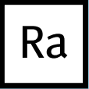
Χαρακτηριστικά λαμπτήρων
LED > 25.000 h
Fluo < 22.000 h
Halo < 2.000 h
LED [2700, 6000] K
Fluo [3200, 6000] K
Halo [2700] K
Halo 100
LED < 95
Fluo < 90
Μέσος όρος ζωής του λαμπτήρα
Αριθμός των ωρών μετά τις οποίες τουλάχιστον το 50% των λαμπτήρων είναι σε πλήρη λειτουργία.
Θερμοκρασία χρώματος (Kelvin)
Χρώμα εκπεμπόμενου φωτισμού. Θερμό (κίτρινο < 3200K), Ουδέτερο (λευκό > 4000K), Ψυχρό (μπλε > 4500K).
Δείκτης χρωματικής απόδοσης (CRI) Η ικανότητα του λαμπτήρα να αποδίδει τα χρώματα του ορατού φάσματος.
Εκπεμπόμενη φωτεινή ακτινοβολία (lumen)
Η ποσότητα του φωτός που εκπέμπει ο λαμπτήρας.
=
Ισχύς (Watt)
Η ωριαία κατανάλωση του λαμπτήρα
Απόδοση λαμπτήρα
LED A+
Fluo A
Halo B
© Copyright CERTUS Project 2015 - All Rights Reserved

Slide 3
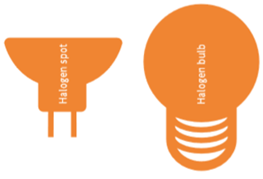
Τεχνολογίες λαμπτήρων
Αλογόνου
Οι λάμπες αλογόνου είναι, στην ουσία, προηγμένοι λαμπτήρες πυράκτωσης. Η τεχνολογία τους βασίζεται σε ένα νήμα πυράκτωσης που εκπέμπει φως.
Περιέχουν, επίσης, αλογόνο αερίου υψηλής συμπίεσης και επιτρέπει υψηλές θερμοκρασίες. Αντιδρώντας με τους ατμούς του νήματος πυράκτωσης, ενισχύει την αντοχή του και επεκτείνει τη διάρκεια ζωής του λαμπτήρα.
Αν και δεν συνιστάται ευρεία χρήση τους, υπάρχουν αρκετοί τύποι λαμπτήρων αλογόνου σε δημόσια κτήρια.
• Γλόμποι | ως αναβαθμισμένοι λαμπτήρες πυράκτωσης
• Σποτ| υψηλής τάσης (GU10) και χαμηλής τάσης (GU5.3)
• Γραμμικοί | έχουν μεγάλη ισχύ
Επιμέρους Χαρακτηριστικά
Θερμοκρασία χρώματος Θερμό μόνο (“κίτρινο”)
Δείκτης χρωματικής απόδοσης Maximum (100)
Ενεργειακή απόδοση Κατηγορία B – στην καλύτερη
Οι λαμπτήρες αλογόνου είναι η λιγότερο αποτελεσματική τεχνολογία φωτισμού που κυκλοφορεί στην Ευρωπαϊκή αγορά.
© Copyright CERTUS Project 2015 - All Rights Reserved

Slide 4
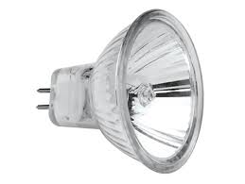
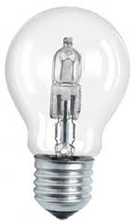
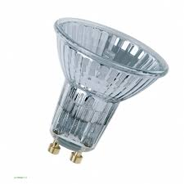
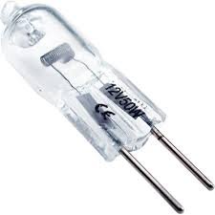
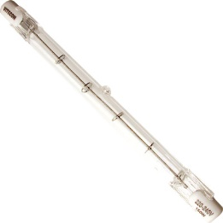
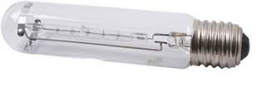
Τεχνολογίες λαμπτήρων
Αλογόνου
Υπέρ | • Έντονος φωτισμός. • Άριστη χρωματική απόδοση. • Δεν απαιτείται χρόνος προθέρμανσης για να επιτευχθεί μέγιστη φωτεινότητα. • Λάμπες dimmable (από 0 έως 100% της φωτεινής ροής).
Κατά | • Χαμηλή απόδοση, επομένως υψηλή κατανάλωση (2 - 4 φορές μεγαλύτερη από άλλες τεχνολογίες). • Μικρή διάρκεια ζωής (συνήθως μεταξύ 2.000 - 3.000 ωρών). • Υψηλή θερμοκρασία στην επιφάνεια της λάμπας (ενδεχόμενο κάψιμο στην αφή). • Παρά την αρχική χαμηλή τιμή, το συνολικό κόστος είναι υψηλότερο, συγκρινόμενο με την διάρκεια ζωής άλλων τεχνολογιών.
© Copyright CERTUS Project 2015 - All Rights Reserved

Slide 5
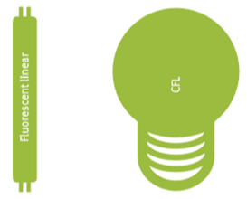
Τεχνολογίες λαμπτήρων
Φθορίου
Χωρίζονται σε δύο κατηγορίες λαμπτήρων: γραμμικοί και compact.
Γραμμικοί λαμπτήρες φθορίου (LFL): είναι σωληνοειδείς και έχουν εξωτερικό ballast (συσκευή που ελέγχει τον λαμπτήρα). Οι Compact δεν είναι γραμμικοί και μπορεί είτε να έχουν εξωτερικό ballast και πρίζα τύπου με ακίδες (pin-base) ή να έχουν ενσωματωμένο ballast και πρίζα τύπου (Edison socket). Σε αυτήν την περίπτωση ονομάζονται Compact Fluorecent Lamps (CFL), ή κοινώς “λαμπτήρες εξοικονόμησης ενέργειας”.
Και οι δύο τύποι λειτουργούν με τον ίδιο τρόπο. Περιέχουν υδράργυρο και ένα στρώμα φθορίου, με διάφορους τύπους φωσφόρου στο εσωτερικό. Η εφαρμογή ισχύος προκαλεί την εξαέρωση του υδράργυρου και εκπέμπει υπεριώδη ακτινοβολία που θα μετατραπεί σε λευκό φως όταν έρθει σε επαφή με το στρώμα φθορίου. Η θερμοκρασία χρώματος του λαμπτήρα εξαρτάται από την σύνθεση του στρώματος.
© Copyright CERTUS Project 2015 - All Rights Reserved

Slide 6
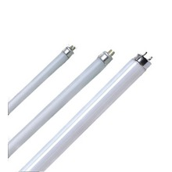
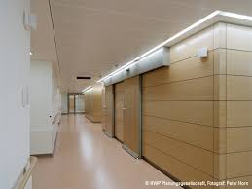
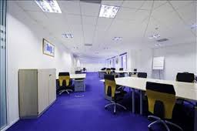
Τεχνολογίες λαμπτήρων
Φθορίου
Οι Γραμμικοί λαμπτήρες φθορίου χρησιμοποιούνται ευρέως σε κτήρια υπηρεσιών. Λόγω της έμμεσης κατανομής φωτός και της υψηλής φωτεινής ροής, ενσωματώνονται στην οροφή και μπορούν να καλύψουν τις ανάγκες ενός μεγάλου ανοιχτού χώρου.
Επιμέρους Χαρακτηριστικά
Θερμοκρασία χρώματος Κυρίως ψυχρός(“μπλε-λευκός”)
Ballast Πάντα στο εξωτερικό
Διασπορά φωτός Μεγάλου εύρους
Φωτεινή ροή Συνήθως υψηλές τιμές lumen
Ανάλογα με την διάμετρο του σωλήνα διακρίνονται:
• T5 | 16 mm (με την μεγαλύτερη απόδοση)
• T8 | 26 mm
• T10 | 33,5 mm (με την μικρότερη απόδοση εκ των τριών)
• T12 | 38 mm (απαγορεύτηκε η κυκλοφορία τους λόγω ανεπάρκειας)
© Copyright CERTUS Project 2015 - All Rights Reserved

Slide 7
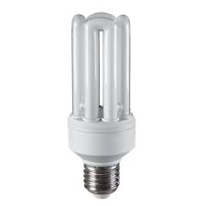
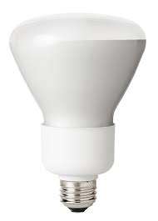
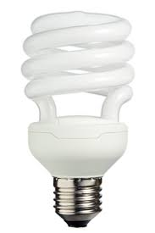
Τεχνολογίες λαμπτήρων
Φθορίου
Οι Compact Fluorescent Lamps (CFLs) είναι η ιδανική λύση όταν θέλουμε υψηλή απόδοση με χαμηλό κόστος και χαμηλή φωτεινότητα. Γι’ αυτό χρησιμοποιούνται όταν οι φωτιστικές απαιτήσεις είναι μεσαίου επιπέδου. Το ballast είναι ήδη ενσωματωμένο στον λαμπτήρα, και αυτό την καθιστά μια εύκολη λύση για ανακαίνιση.
Επιμέρους Χαρακτηριστικά
Θερμοκρασία χρώματος Από κίτρινο σε μπλε
Ballast Ενσωματωμένο στον λαμπτήρα
Socket E τυπου (e.g. E14, E27)
Διαστάσεις Μικρότεροι λαμπτήρες
Υπάρχουν τέσσερις τύποι CFLs:
• Γλόμποι
• Ράβδος
• Σπιράλ
• Κερί
Υπάρχουν επίσης CFL με ανακλαστήρα (τύπος PAR) για να συγκεντρώνει τη ροή του φωτός, κι έτσι υπάρχει μικρότερη διάχυση στην κατανομή του φωτισμού. Σήμερα, όμως, η τεχνολογία LED καθιστά αυτόν τον τύπο παρωχημένο, καθώς έχει μικρότερη απόδοση.
Εξαιρετική αναλογία αρχική τιμή/κατανάλωση ρεύματος
© Copyright CERTUS Project 2015 - All Rights Reserved

Slide 8
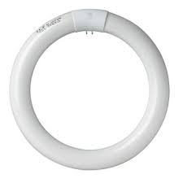
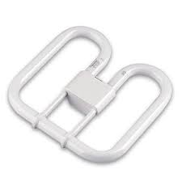
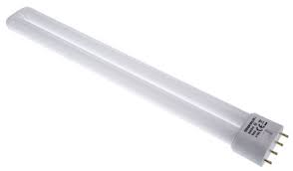
Τεχνολογίες λαμπτήρων
Φθορίου
Άλλοι λαμπτήρες φθορίου χρησιμοποιούνται κυρίως στον τομέα υπηρεσιών, ιδίως σε κτήρια που φιλοξενούν γραφεία. Εντούτοις, η χρήση τους είναι μικρότερη από τους άλλους λαμπτήρες φθορίου. Ο συγκεκριμένος τύπος πωλείται χωρίς ballast σε δύο ξεχωριστά κομμάτια. Έτσι μειώνονται τα έξοδα συντήρησης, καθώς η διάρκεια ζωής του ballast είναι σχεδόν 5 φορές μεγαλύτερη από τη διάρκεια ζωής του λαμπτήρα.
Επιμέρους Χαρακτηριστικά
Socket Pin based (συνήθως 2 - 4)
Ballast Πάντα στο εξωτερικό
Ανακαίνιση Δεν μπορούν να αντικατασταθούν με λάμπες αλογόνου
Ο συγκεκριμένος λαμπτήρα φθορίου μπορεί να έχει τα εξής σχήματα:
• Ράβδος
• Κυκλικός | ο T9 (29 mm) είναι το πιο χαρακτηριστικό παράδειγμα
• Τετράγωνο
© Copyright CERTUS Project 2015 - All Rights Reserved

Slide 9
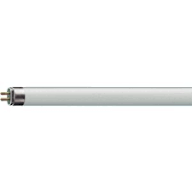
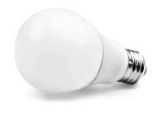
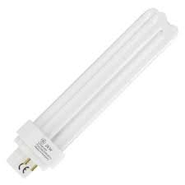
Τεχνολογίες λαμπτήρων
φθορίου
Υπέρ | • Μεγαλύτερος χρόνος ζωής από λαμπτήρες αλογόνου. • Ενεργειακή απόδοση κατηγορίας A. • Οικονομικοί λαμπτήρες, χαμηλότερης τιμής από LED.
Κατά | • Περιέχει υδράργυρο. • Απαιτείται χρόνος προθέρμανσης μέχρι να φωτίζει στο 100%. • Δεν ξεκινά αμέσως. • Δεν έχει τον βέλτιστο δείκτη χρωματικής απόδοσης (CRI). • Δεν είναι η καλύτερη τεχνολογία για dimming.
© Copyright CERTUS Project 2015 - All Rights Reserved

Slide 10
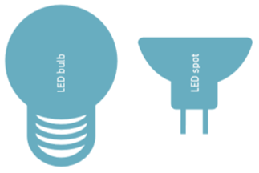
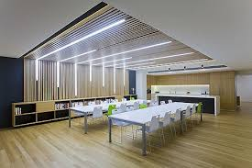
Τεχνολογίες λαμπτήρων
LED
Επιμέρους Χαρακτηριστικά
Χρώμα Οτιδήποτε – μπορεί μάλιστα να αλλάζει από κοντρόλ
Θερμοκρασία χρώματος Όλες, από θερμό σε ψυχρό
Διάχυση φωτός Κατευθυντικό με πολλές, διαφορετικές γωνίες δέσμης φωτός
Dim Υπάρχει δυνατότητα
Δείκτης χρωματικής απόδοσης Μπορεί να ξεπεράσει το 90
H τεχνολογία LED (Light Emiting Diode), επίσης γνωστή ως SSL (Solid State Lighting), αποτελείται από ένα chip που παράγει φως όταν διαπερνάται από ηλεκτρικό ρεύμα. Η δίοδος λειτουργεί ως ημιαγωγός ο οποίος, μόλις διεγερθεί, προκαλεί κίνηση των ηλεκτρονίων κι έτσι εκπέμπεται UV ακτινοβολία, που θα γίνει ορατό φως μόλις περάσει από την επίστρωση του LED. Οι λαμπτήρες LED είναι η πιο αποδοτική τεχνολογία φωτισμού στην αγορά.
© Copyright CERTUS Project 2015 - All Rights Reserved

Slide 11
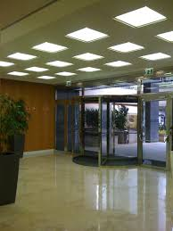
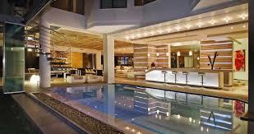
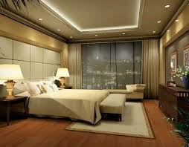
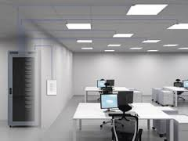
Τεχνολογίες λαμπτήρων
LED
Τύποι λαμπτήρων LED:
• Γλόμπος | Για αναβάθμιση των γλόμπων αλογόνου τύπου CFLs
• Σποτ | εφαρμόζεται καλύτερα ως κατευθυντικό φως
• Σωλήνας | για φωτισμό μεγάλων επιφανειών, αντικατάσταση LFL
• Ράβδος | εκμετάλλευση της τεχνολογίας LED για σκοπούς αισθητικής
Η τεχνολογία LED χρησιμοποιείται και σε φωτιστικά. Το πιο συνηθισμένο σχέδιο είναι ένα επίπεδο πάνελ που ενσωματώνεται στην οροφή.
© Copyright CERTUS Project 2015 - All Rights Reserved

Slide 12
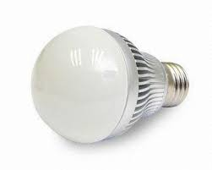
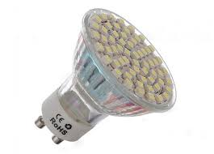
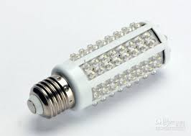
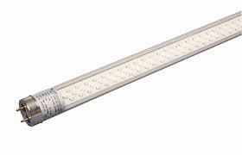
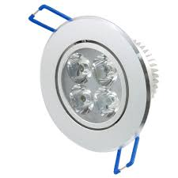
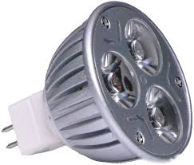
Τεχνολογίες λαμπτήρων
LED
Υπέρ | • Άμεσος φωτισμός με εξοικονόμηση ενέργειας έως και 90% • Διαθέτει τη μεγαλύτερη διάρκεια ζωής έως και 50.000 ώρες. • Μηδενική περιεκτικότητα σε υδράργυρο ή μόλυβδο, με μηδενική εκπομπή επιβλαβής υπεριώδης ακτινοβολίας • Δυνατότητα σύνδεσης με dimmer και χαμηλές απώλειες ρεύματος σε θερμότητα • Χαμηλές θερμοκρασίες εν ώρα λειτουργίας. Αποφεύγονται πιθανά καψίματα στην αφή. • Συγκριτικά με τα CFL, τα LED αντέχουν για περισσότερους κύκλους λειτουργίας και ανάβουν αμέσως.
Κατά | • Το αρχικό κόστος είναι υψηλότερο από άλλες τεχνολογίες (αν και οι τιμές κατεβαίνουν χρόνο με τον χρόνο). • Οι λαμπτήρες LED έχουν ευαισθησία στις υψηλές θερμοκρασίες. Σε περίπτωση υπερθέρμανσης, μειώνεται η απόδοση και ο χρόνος ζωής τους.
© Copyright CERTUS Project 2015 - All Rights Reserved

Slide 13
Τεχνολογίες λαμπτήρων
Πώς να επιλέξετε
Ένας καλός λαμπτήρας πρέπει να πληροί τις παρακάτω προϋποθέσεις.
© Copyright CERTUS Project 2015 - All Rights Reserved

Slide 14
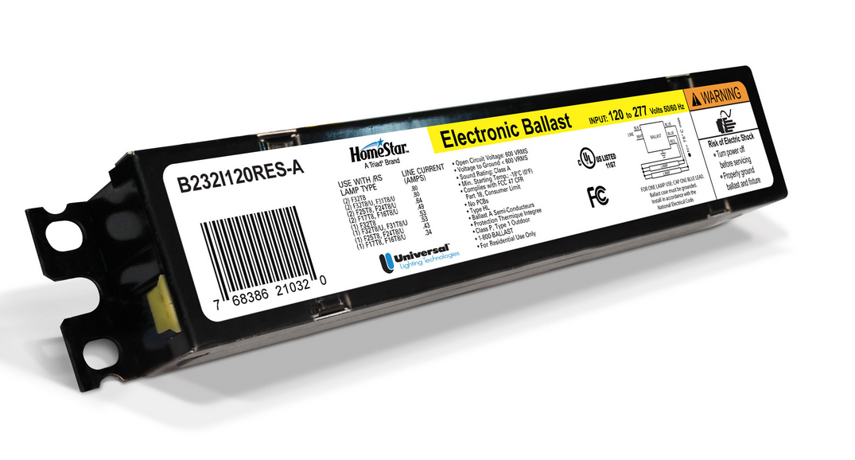
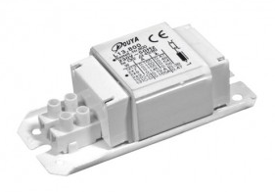
Συστήματα ελέγχου
Ballast
Το ballast έχει δύο κύριες λειτουργίες. Ανάβει τον λαμπτήρα και ελέγχει την λειτουργία. Ανάλογα με τα χαρακτηριστικά του μπορεί επίσης να: αλλάζει την τάση, χαμηλώνει την φωτεινότητα και να διορθώνει τον συντελεστή απόδοσης.
Όλοι οι λαμπτήρες φθορίου χρειάζονται ballast για να λειτουργήσουν.
© Copyright CERTUS Project 2015 - All Rights Reserved

Slide 15
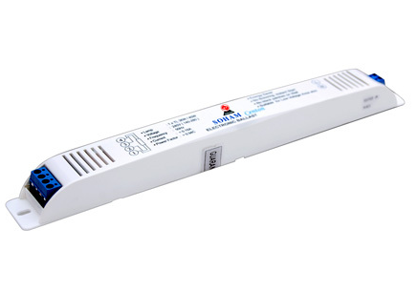
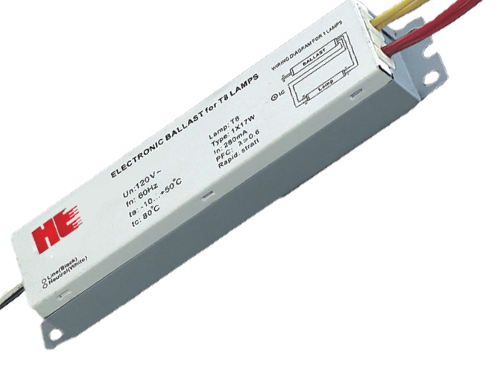
Συστήματα ελέγχου
Ballast
Ballast – Κατηγορίες Απόδοσης
Κατηγορία A1 Ηλεκτρονικά ballast με dim
Κατηγορία A2 Ηλεκτρονικά ballast με μειωμένες απώλειες
Κατηγορία A3 Ηλεκτρονικά ballast
Κατηγορία B1 Μαγνητικά ballast με πολύ χαμηλές απώλειες
Κατηγορία B2 Μαγνητικά ballast με χαμηλές απώλειες
Τα ηλεκτρονικά ballast μπορούν να λειτουργήσουν σε υψηλή συχνότητα (χιλιάδες Hz), οδηγώντας σε εξοικονόμηση ενέργειας μέσω μικρότερης απώλειας ισχύος και μεγαλύτερης αποδοτικότητας για λαμπτήρες φθορίου. Επιπλέον, τα ηλεκτρονικά ballast μπορούν να βελτιώσουν τον συντελεστή ισχύος.
© Copyright CERTUS Project 2015 - All Rights Reserved

Slide 16
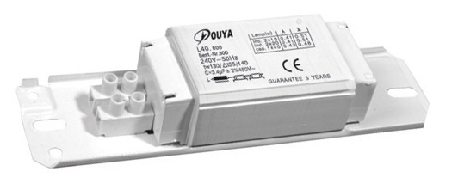
Συστήματα ελέγχου
Συστήματα ελέγχου | Ballast
Ballast – Κατηγορίες Απόδοσης
Κατηγορία A1 Ηλεκτρονικά ballast με dim
Κατηγορία A2 Ηλεκτρονικά ballast με μειωμένες απώλειες
Κατηγορία A3 Ηλεκτρονικά ballast
Κατηγορία B1 Μαγνητικά ballast με πολύ χαμηλές απώλειες
Κατηγορία B2 Μαγνητικά ballast με χαμηλές απώλειες
Τα μαγνητικά ballast είναι παλαιότερης τεχνολογίας. Είναι κατασκευασμένα από πλάκες αλουμινίου με περιελίξεις χαλκού. Μπορεί να έχουν μειωμένη ισχύ εισόδου του λαμπτήρα μεταξύ 5 και 25%. Η τελική τιμή εξαρτάται από το μέγεθος και την κατασκευή του ballast. Τα πιο αποδοτικά μαγνητικά ballast είναι αυτά με χαμηλές απώλειες, που είναι γνωστά και ως υβριδικά ballast.
© Copyright CERTUS Project 2015 - All Rights Reserved

Slide 17
Συστήματα ελέγχου
Ballast
Υπέρ | • Η φωτεινότητα εξασθενεί με πιο αργό ρυθμό • Μειώνεται η διακύμανση τάσης • Λειτουργία πολλών λαμπτήρων (1 - 4) • Μεγαλύτερη διάρκεια ζωής | Υπέρ | • Εύκολα ανακυκλώσιμα υλικά • Χαμηλό αρχικό κόστος
Ηλεκτρονικό Ballast |  | Μαγνητικό Ballast
Κατά | • Μπορεί να προκαλέσει αρμονική παραμόρφωση ρεύματος | Κατά | • Χαμηλότερης ενεργειακής απόδοσης • Πιο βαρύ από τα ηλεκτρονικά • Πιο θορυβώδες από τα ηλεκτρονικά
© Copyright CERTUS Project 2015 - All Rights Reserved

Slide 18
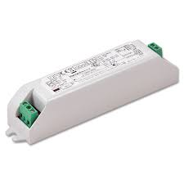
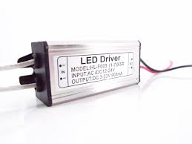
Συστήματα ελέγχου
Τροφοδοτικά
Τα τροφοδοτικά LED είναι συσκευές χαμηλής τάσης που μετατρέπουν την τάση του δικτύου σε χαμηλή, προκειμένου να λειτουργήσουν τα LED. Τα τροφοδοτικά λειτουργούν ήδη με συνεχές ρεύμα ή συνεχή τάση, ανάλογα με το φορτίο.
.
Τα τροφοδοτικά LED έχουν επιπλέον πλεονεκτήματα, όπως ευελιξία στην λειτουργία, απόδοση, αξιοπιστία, δυνατότητα ελέγχου και ένα περισσότερο «ευφυές» σύστημα.
Τα ηλεκτρονικά τροφοδοτικά είναι πολύ σημαντικά σε κάθε LED σύστημα. Συχνά, μικρές βελτιώσεις στην απόδοση των τροφοδοτικών φέρνει μεγάλη βελτίωση στην συνολική απόδοση του συστήματος.
Η επιλογή της καταλληλότερης τοποθεσίας για την εγκατάσταση των τροφοδοτικών εξαρτάται από τις απαιτήσεις (π.χ. περιβαλλοντικές συνθήκες, αρχική τάση του συστήματος, αριθμός των LED, κλπ.), προδιαγραφές και εξειδικεύσεις.
© Copyright CERTUS Project 2015 - All Rights Reserved

Slide 19
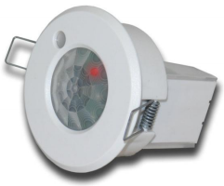
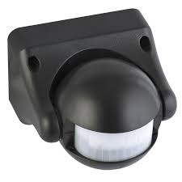
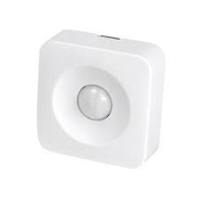
Συστήματα ελέγχου
Αισθητήρες
Οι αισθητήρες φωτισμού συμβάλλουν σημαντικά στην επίτευξη ενός φωτιστικού συστήματος υψηλής ενεργειακή απόδοσης. Όταν τα ηλεκτρονικά συστήματα ελέγχου (συμπεριλαμβανομένων αισθητήρων) χρησιμοποιούνται σωστά, εξοικονομείται ενέργεια και επεκτείνεται η διάρκεια ζωής των λαμπτήρων και των ballast.
Τα συστήματα ελέγχου συμβάλλουν στην μείωση της ενέργειας ως εξής:
• Μειώνουν την ποσότητα του ρεύματος που χρησιμοποιείται κατά την διάρκεια της ώρας αιχμής, καθώς τα φώτα χαμηλώνουν αυτόματα ή σβήνουν τελείως όταν δεν είναι απαραίτητα.
• Μειώνουν τον αριθμό των ωρών που τα φώτα είναι αναμμένα ετησίως.
• Επιτρέπουν στους χρήστες να χαμηλώνουν τα επίπεδα φωτισμού και να εξοικονομούν ενέργεια.
© Copyright CERTUS Project 2015 - All Rights Reserved

Slide 20
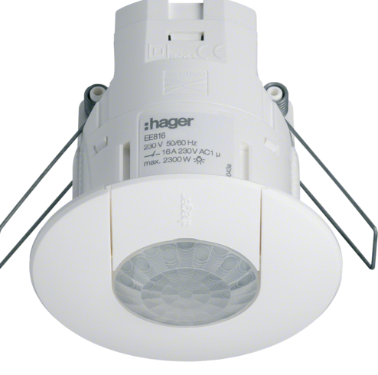
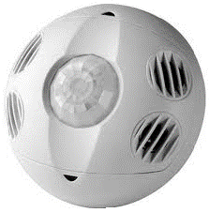
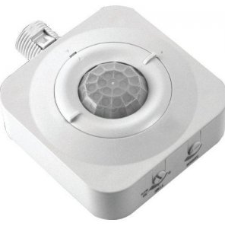
Συστήματα ελέγχου
Αισθητήρες – Ανιχνευτές παρουσίας
Η ικανότητα ενός συστήματος ελέγχου του φωτισμού προκειμένου να προσαρμόζεται ανάλογα με τον αριθμό χρηστών που είναι παρόντες είναι ένα πολύ σημαντικό πλεονέκτημα.
Παραδείγματα:
© Copyright CERTUS Project 2015 - All Rights Reserved

Slide 21
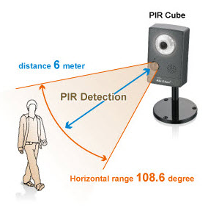
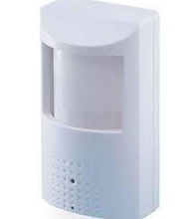
Συστήματα ελέγχου
Αισθητήρες – Ανιχνευτές παρουσίας
Οι ανιχνευτές παρουσίας που κυκλοφορούν στην αγορά είναι αισθητήρες που λειτουργούν με έναν από τους τρεις εξής τρόπους ανίχνευσης κίνησης.
1. Υπέρυθρη ακτινοβολία (Passive Infra Red: PIR) – Ανιχνεύει την κίνηση με βάση την θερμότητα. Η συσκευή διαθέτει πυροηλεκτρικό ανιχνευτή που είναι ρυθμισμένος να ανιχνεύει την υπέρυθρη ακτινοβολία που εκπέμπει ένα σώμα σε κίνηση. Ανάλογα με την ανίχνευση, ο αισθητήρας δίνει εντολή να λειτουργήσουν τα φώτα που είναι συνδεδεμένα με αυτόν.
© Copyright CERTUS Project 2015 - All Rights Reserved

Slide 22
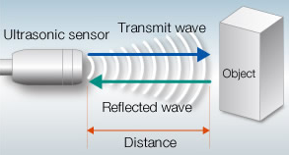
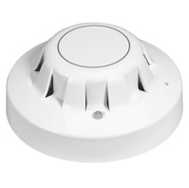
Συστήματα ελέγχου
Αισθητήρες – Ανιχνευτές παρουσίας
Sddfsd
Υπέρηχος (Ultrasonic) – Μοιάζει με ραντάρ. Ένας υπέρηχος αισθητήρας στέλνει ηχητικά κύματα υψηλής συχνότητας στον χώρο και ελέγχει τις αντανακλάσεις (μοτίβα) που λαμβάνει. Εάν το μοτίβο είναι διαρκώς μεταβαλλόμενο, τότε υποθέτει ότι υπάρχει φυσική παρουσία προσώπων και ενεργοποιεί τον συνδεόμενο φωτισμό. Εάν το μοτίβο είναι το ίδιο για ένα διάστημα, τότε υποθέτει ότι δεν υπάρχει κανείς στον χώρο και ο φωτισμός απενεργοποιείται.
© Copyright CERTUS Project 2015 - All Rights Reserved

Slide 23
Συστήματα ελέγχου
E
E
Μικροκυμάτων (Microwave) – Μοιάζει με τον υπέρηχο ανιχνευτή. Ένας ανιχνευτής μικροκυμάτων στέλνει ηχητικά κύματα υψηλής συχνότητας στον χώρο και ελέγχει τα μοτίβα που λαμβάνει. Εάν το μοτίβο είναι διαρκώς μεταβαλλόμενο, τότε υποθέτει ότι υπάρχει φυσική παρουσία προσώπων. Ένας ανιχνευτής μικροκυμάτων διαθέτει μεγαλύτερη ευαισθησία και καλύπτει μεγαλύτερο εύρος από τους άλλους τύπους ανιχνευτών.
Αισθητήρες – Ανιχνευτές παρουσίας
© Copyright CERTUS Project 2015 - All Rights Reserved

Slide 24
Συστήματα ελέγχου
Αισθητήρες – Ανιχνευτές φυσικού φωτός
Οι Ανιχνευτές φυσικού φωτός είναι φωτοηλεκτρικές συσκευές που σβήνουν ή χαμηλώνουν τα φώτα αναλόγως με τον διαθέσιμο φυσικό φωτισμό.
Ομαλό και συνεχές ντιμάρισμα είναι η καλύτερη μέθοδος για τους αυτοματοποιημένους ανιχνευτές φυσικού φωτός.
© Copyright CERTUS Project 2015 - All Rights Reserved

Slide 25
Συστήματα ελέγχου
Αισθητήρες – Ανιχνευτές με χρονοδιακόπτη
Οι ανιχνευτές με χρονοδιακόπτη είναι συσκευές που προγραμματίζονται να ενεργοποιούν και να απενεργοποιούν τα φώτα σε προκαθορισμένη ώρα.
Είναι μία εναλλακτική λύση αντί για τους φωτοηλεκτρικούς ανιχνευτές σε περιπτώσεις που οι ώρες χρήσης φωτισμού είναι προβλεπόμενες.
© Copyright CERTUS Project 2015 - All Rights Reserved

Slide 26
Συστήματα ελέγχου
Αισθητήρες – Συστήματα Dimmer
Dimmer
Τα dimmer είναι συσκευές που χρησιμοποιούνται για να μειώσουν τον φωτισμό ενός λαμπτήρα. Αλλάζοντας την τάση, μπορεί κανείς να χαμηλώσει την ένταση του εκπεμπόμενου φωτός. Τα dimmer χρησιμοποιούνται για να ελέγχουν την ένταση του φωτός που εκπέμπουν οι λαμπτήρες πυράκτωσης, οι λαμπτήρες αλογόνου, CFL και οι LED.
Η επαγγελματική ορολογία για τις αλλαγές στην ένταση είναι “fade” και είναι αναλόγως είτε “fade up” είτε “fade down”. Στα dimmer που ελέγχονται χειροκίνητα υπήρχε όριο ταχύτητας στο πόσο γρήγορα θα μπορούσαν να αυξομειωθούν, όμως αυτό περιορίστηκε χάρη σε σύγχρονες ψηφιακές μεθόδους (αν και οι πολύ γρήγορες αλλαγές στην φωτεινότητα πρέπει να αποφεύγονται και για άλλους λόγους, π.χ. αποφυγή καψίματος της λάμπας).
Στα σύγχρονα dimmer χρησιμοποιείται τεχνολογία ημιαγωγών αντί για μεταβλητές αντιστάσεις, γιατί είναι μεγαλύτερης απόδοσης. Μία μεταβλητή αντίσταση διαχέει την ενέργεια ως ζέστη και δρα ως διαιρέτης τάσης. Καθώς οι ημιαγωγοί ή τα dimmer εναλλάσσονται μεταξύ χαμηλής αντίστασης όταν είναι "on" και υψηλής όταν είναι "off «, διαχέουν πολύ λίγη ενέργεια σε σχέση με το ελεγχόμενο φορτίο.
© Copyright CERTUS Project 2015 - All Rights Reserved

Slide 27
Συστήματα ελέγχου
Αισθητήρες – Συστήματα Dimmer
Διαφορετικοί τύποι:
© Copyright CERTUS Project 2015 - All Rights Reserved

Slide 28
Συστήματα ελέγχου
Αισθητήρες
Οι αισθητήρες μειώνουν την κατανάλωση ενέργειας, μειώνοντας το τεχνητό φως όποτε υπάρχει επαρκής και κατάλληλος φυσικός φωτισμός, ιδίως όταν κανένας χρήστης δεν είναι παρών στον χώρο.
Το παρακάτω διάγραμμα δείχνει την εν δυνάμει εξοικονόμηση που μπορεί να επιτευχθεί σε ένα κτήριο όπου λειτουργούν ταυτόχρονα διαφορετικοί αισθητήρες φωτός.
© Copyright CERTUS Project 2015 - All Rights Reserved

Slide 29
Φωτιστικά πάνελ
Το φωτιστικό πάνελ είναι ένα πλήρες, ηλεκτρικό φωτιστικό, που περιλαμβάνει τον/τους λαμπτήρες, τον μηχανισμό εισαγωγής τους, καλώδια, υποδοχές, συστήματα ελέγχου (π.χ. ballast) και ανακλαστήρες για να διαχέεται το φως.
Το φωτιστικό πάνελ διαχέει το φως στον επιθυμητό χώρο με τρόπο επαρκή, χωρίς να προκαλεί αντηλιά ή ενόχληση. Η επιλογή φωτιστικών που παράγουν την απαραίτητη φωτεινότητα για την χρήση του χώρου είναι ένα σημαντικό βήμα στον σχεδιασμό φωτιστικών συστημάτων ενεργειακής απόδοσης.
© Copyright CERTUS Project 2015 - All Rights Reserved

Slide 30
Φωτιστικά πάνελ
Υπάρχουν πολύ τύποι φωτιστικών πάνελ που μπορεί να χρησιμοποιηθούν σε κτήρια υπηρεσιών, (π.χ. αδιαφανή ή ημιδιαφανή), και ποικίλλουν αρκετά αναλόγως με τον τύπο της πηγής φωτός.
Χαρακτηριστικά παραδείγματα:
© Copyright CERTUS Project 2015 - All Rights Reserved

Slide 31
Φωτιστικά πάνελ
Παράγοντες απόδοσης
Η απόδοση των φωτιστικών πάνελ αναγράφεται από όλους τους γνωστούς κατασκευαστές στην περιγραφή των τεχνικών τους χαρακτηριστικών και αναφέρεται ως συντελεστής απόδοσης φωτεινότητας Light Output Ratio (LOR).
Το LOR είναι ο λόγος του συνολικού εκπεμπόμενου φωτός ενός φωτιστικού πάνελ προς το εκπεμπόμενο φως του κάθε λαμπτήρα ξεχωριστά. Η καλύτερη επιλογή είναι τα πάνελ με την μεγαλύτερη εκπομπή φωτός.
$$LOR=\frac{∅_{out of the luminaire}}{∅_{bare naked lamp}}$$
© Copyright CERTUS Project 2015 - All Rights Reserved

Slide 32
Φωτιστικά πάνελ
Παράγοντες απόδοσης
Ο συντελεστής απόδοσης των φωτιστικών πάνελ (LEF: Luminaire efficacy factor) ισούται με την φωτεινότητα σε lumen προς την καταναλισκόμενη ηλεκτρική ενέργεια. Όσο πιο υψηλός είναι ο LEF, τόσο πιο αποδοτικό είναι το φωτιστικό.
$$LEF=\frac{LOR×∅_{lamp}×BF}{P_{in}}$$
© Copyright CERTUS Project 2015 - All Rights Reserved

Slide 33
Φωτιστικά πάνελ
Τα φωτιστικά πάνελ συνήθως πωλούνται με ενσωματωμένους ή έξτρα λαμπτήρες.
Ο αγοραστής πρέπει να ενημερώνεται σχετικά με την συμβατότητα των πάνελ και την απόδοση των λαμπτήρων που μπορούν να χρησιμοποιηθούν στο φωτιστικό.
Πρέπει να τονιστεί πως η περιγραφή στην συσκευασία δεν ανταποκρίνεται στην απόδοση του φωτιστικού.
Επίσης, κατά την αγορά πρέπει να ληφθούν υπόψη τα εξής:
• υψηλό ποσοστό απόδοσης (> 80%)
• τον καλύτερο δυνατό ανακλαστήρα
• την υψηλότερη δυνατή φωτεινή ροή
© Copyright CERTUS Project 2015 - All Rights Reserved

Slide 34
Φωτιστικά πάνελ
Περιγραφές συσκευασίας
Οι περιγραφές περιλαμβάνουν:
Το όνομα του προμηθευτή
Το όνομα του μοντέλου του προμηθευτή
Τις κατηγορίες απόδοσης των συμβατών λαμπτήρων
Τον τύπο των λαμπτήρων που περιέχει (αν περιέχει)
© Copyright CERTUS Project 2015 - All Rights Reserved

Slide 35
Εκπαιδευτικό Υλικό
WP5: Ανάπτυξη Δεξιοτήτων σε Δήμους
Τεχνολογίες – Συστήματα Φωτισμού
© Copyright CERTUS Project 2015 - All Rights Reserved Grant agreement no.: 620906

